Slide 1
Actividades que realizan las educadoras

Slide 2
¿Qué actividades hacen los niños para identificar letras?

Slide 3
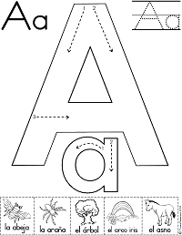
Repasar las letras, le ayudara a saber como es el trazo

Slide 4
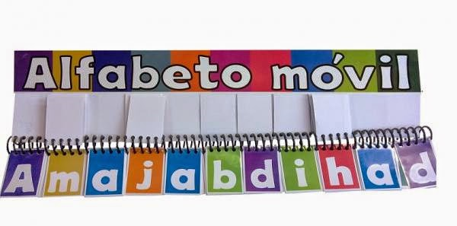
Armar palabras

Slide 5
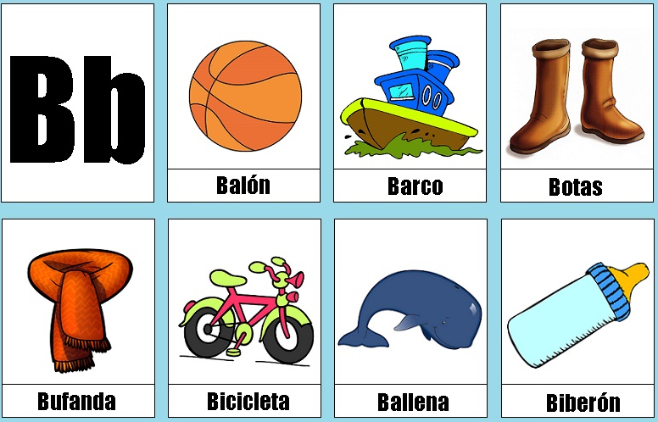
Visualizar y conocer las palabras que inician con la letra.

Slide 6
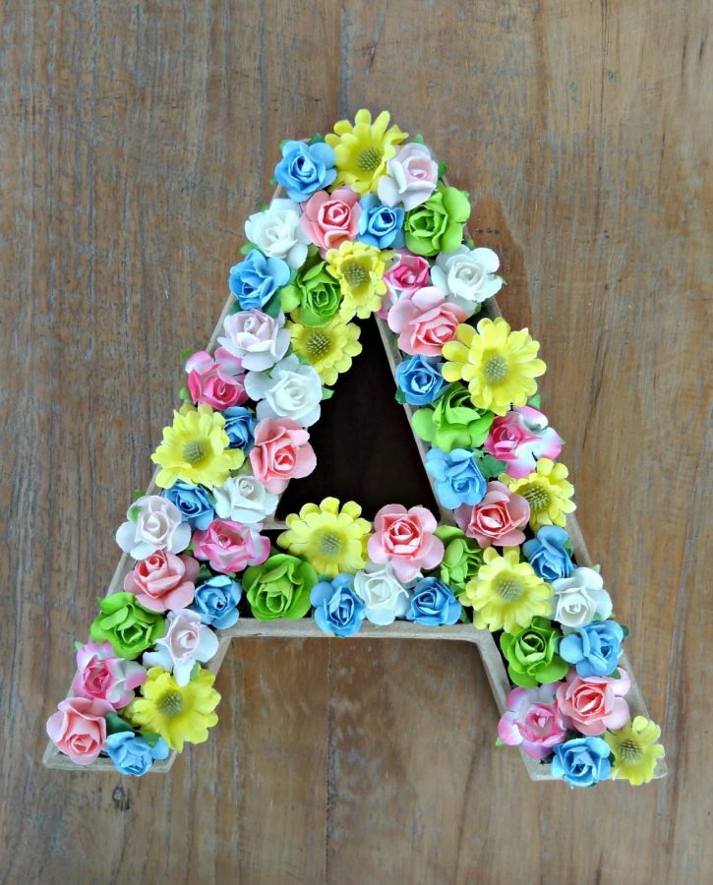
Rellenar la letra con bolitas de papel le ayudara a identificar el trazo de la letra

Slide 7
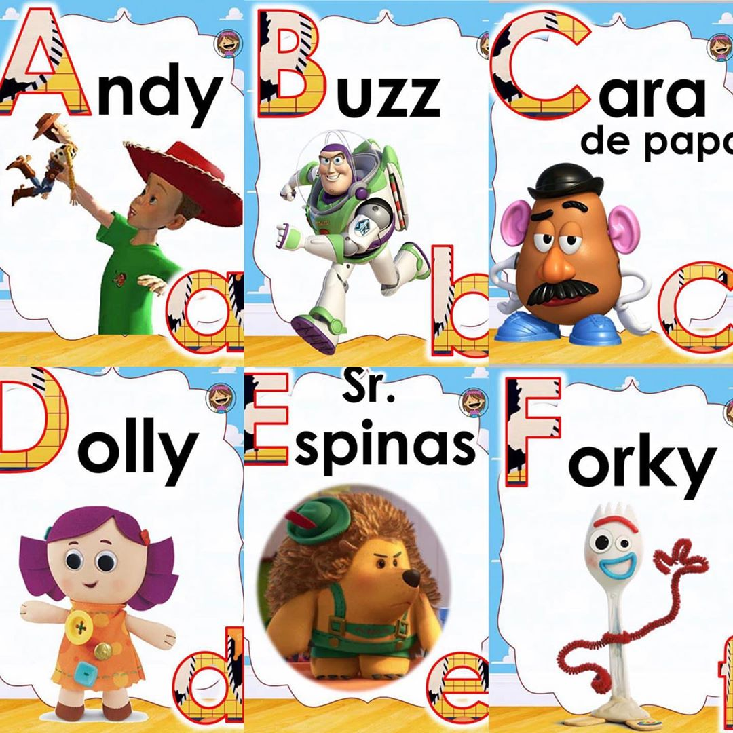
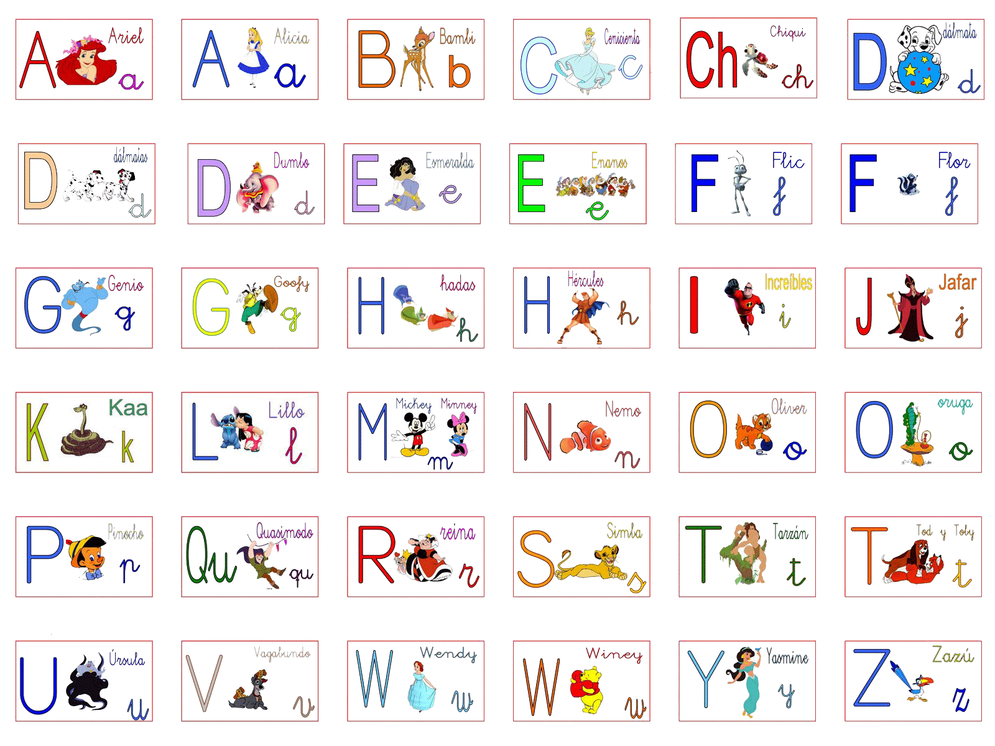
El ponerles el abecedario con algunos de los personajes que mas les gustan les facilita el aprendizaje de las letras

Slide 8
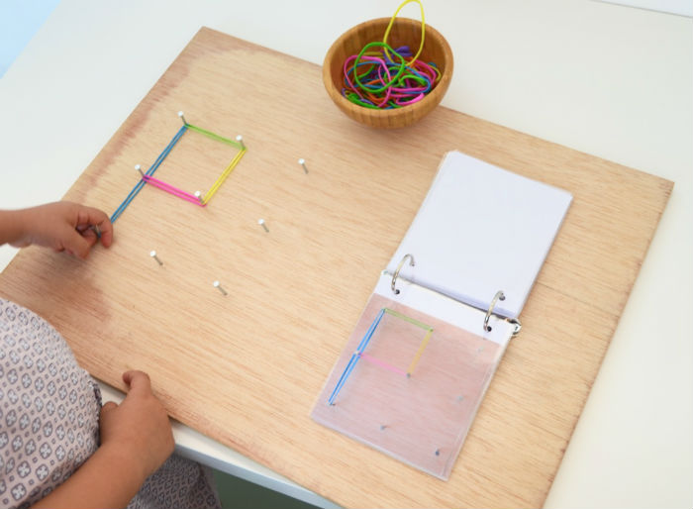
Podemos incluir el modelo de cada letra o no, en función de la edad del niño y de su conocimiento previo de cada letra, pero tener el modelo le animará a querer reproducirlo.

Slide 9
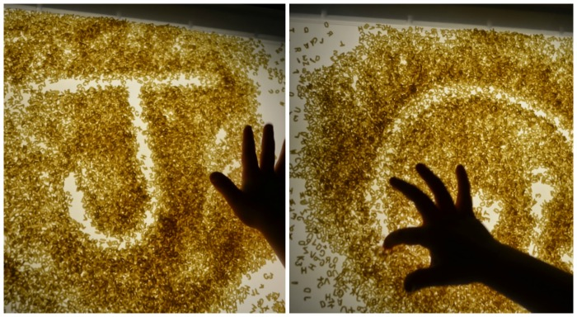

Slide 10
¿Qué actividades hacen los niños para nombrar objetos?

Slide 11


Portadores de texto

Slide 12
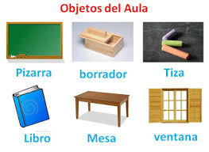
Relación sonido y imagen
Esto se refiere a pronunciar el nombre de la palabra mostrando imágenes, después ellos localizan el objeto.

Slide 13
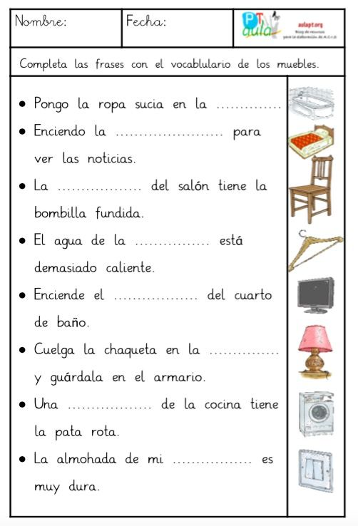
Completar el nombre del objeto
Esto es leer unas oraciones sobre cosas de su interés mostrar la imagen y ellos pronunciaran el objeto.

Slide 14
Cuenta una historia a partir de un objeto
Coloca varios objetos dentro de una caja (pueden ser una manzana, un carrito, un perrito de juguete o cualquier otra cosa). Forma grupos de niños y reparte a cada uno 4 o 5 objetos de la caja. Luego, pídeles que creen una historia a partir de esos objetos y que la relaten frente a sus compañeros.
Con esta actividad para niños de preescolar, pondrás a volar su imaginación y creatividad, y además pondrás a prueba su capacidad de narrativa.

Slide 15
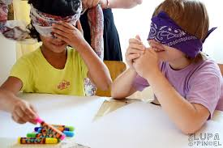
A través del tacto
Muestras a los niños 5 objetos dejas que lo observe bien y lo toque después cubres sus ojos y le pones los mismos objetos el niño y el tratara de adivinar cual es cual esto ayuda para desarrollar su memoria visual y percepción.

Slide 16
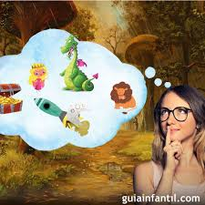
En un cuento
A el momento de narrar el cuento vas sacando tipo carteles con fotografías y les dices el nombre de este, ya que a el momento de contarlo el niño se imagina el objeto/cosa o animal

Slide 17
¿Qué actividades hacen los niños para ordenar imágenes en una narración?

Slide 18
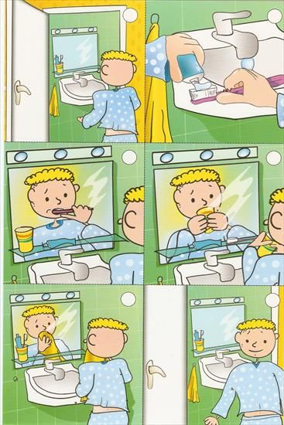
Con imágenes de una actividad que se hace diariamente, ejemplo lavarse los dientes, bañarse, etc.
Recomendada para 1er año.

Slide 19
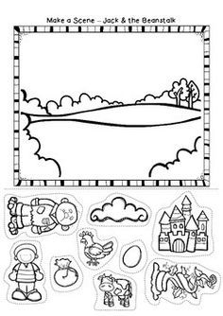
Ir recortando, pegando y enumerando (máximo 15) los dibujos conforme se cuente la historia.
Actividad para 3er año.

Slide 20
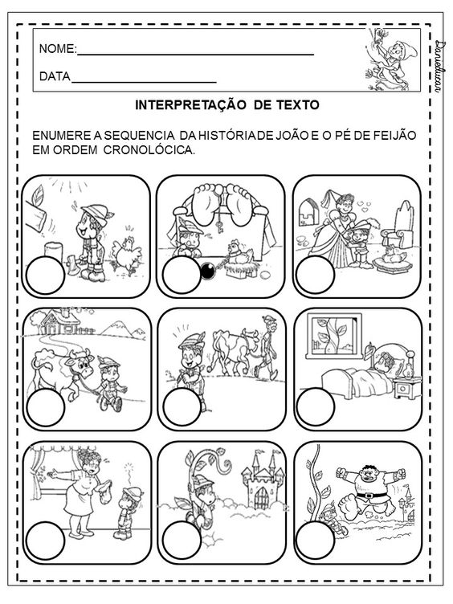
Enumerar conforme avanza la historia. Máximo 15 imágenes.
Actividad para 3er año.

Slide 21
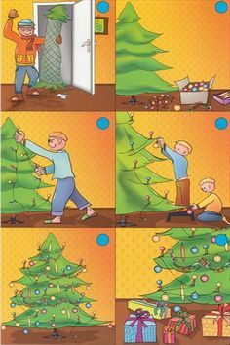

Proporcionarle 6, máximo 10 imágenes en desorden, pero numeradas.
Actividad para 2do año.

Slide 22
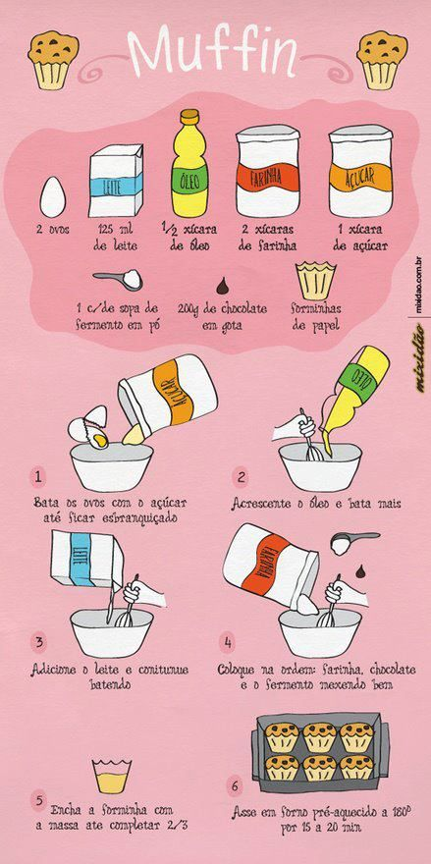
Una receta puede ser desde una comida fácil, hasta una bebida por ejemplo leche con chocolate, muffins, etc.
Actividad para 3er año.

Slide 23
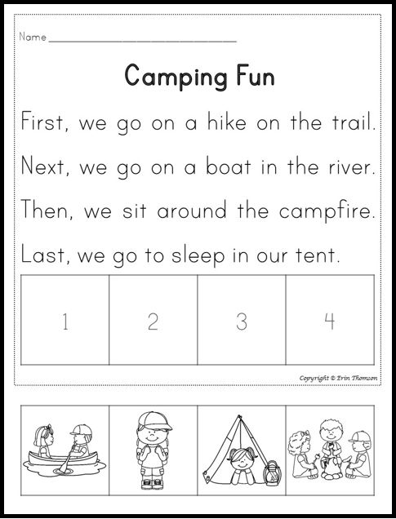
4 enunciados (máximo 5) enumerados sobre acciones, para después recortar imágenes y pegarlas según en el numero que corresponda.
Actividad para 2do año

Slide 24
¿Qué actividades hacen los niños para adecuar diálogos formales e informales?

Slide 25
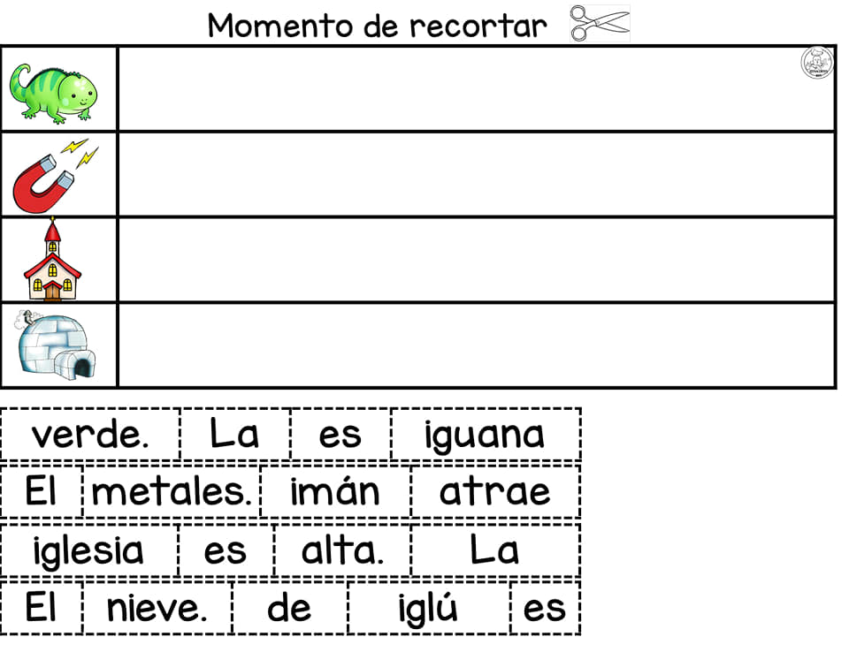
Formar oraciones
Aquí podemos observar una actividad para niños de 2 y 3 año de preescolar que mediante la imagen pueden guiarse para acomodar la oración completa.

Slide 26
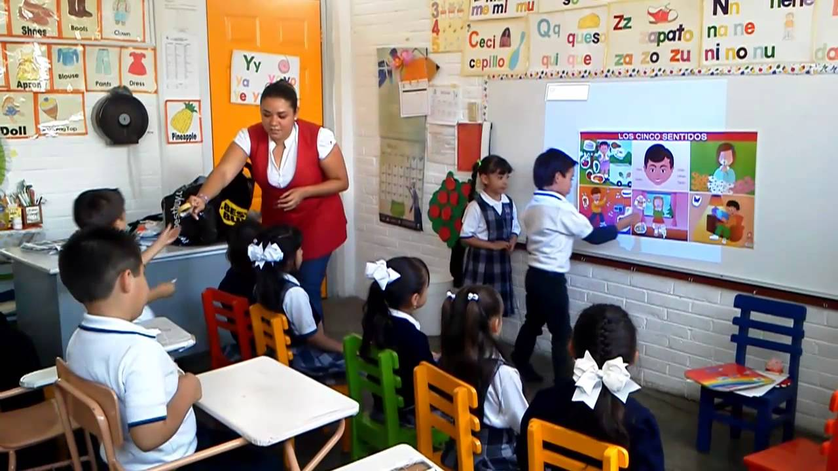
Exposición
Aquí pondremos una exposición en este caso de los 5 sentidos. El cual es un tema fácil y sencillo para niños de 2 grado

Slide 27

Identificar lo real de lo imaginario.
Se puede hablar de temas diversos y llegar a la conclusión de porque pasan las cosas esta actividad corresponde a niños de 3 año porque ya son capaces de pensar y analizar mas las situaciones que los rodean

Slide 28
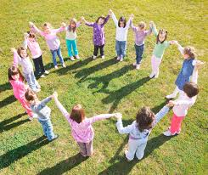
Conversar entre ellos
En esta actividad es poner en practica la socialización entre los niños para que se puedan conocer un poco mas niños de 2 grado

Slide 29
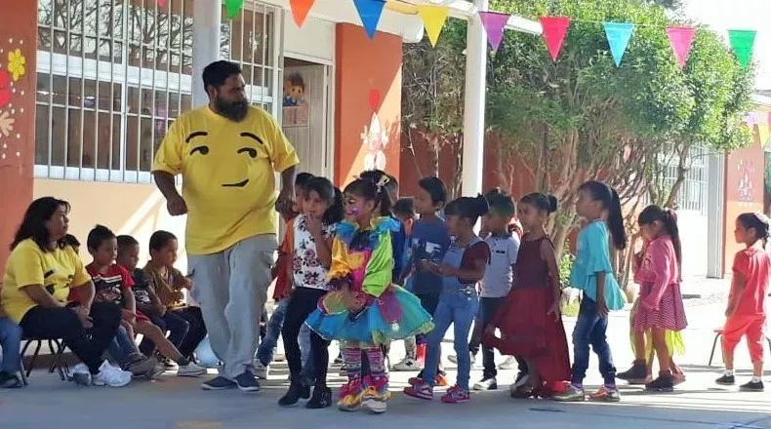
Intercambio de información
Aquí será en parejas es intercambiar cuentos, chistes, experiencias que ellos mismos recuerden claramente usando su lenguaje natural para niños de 2 y 3 grado

Slide 30
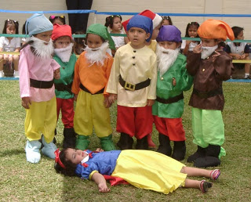
Realizar una dramatización.
Consiste en poder recrear una obra de teatro corta o basarse en las profesiones de sus papas y hacer las cosas que hace un profesionista actividad para 3 años

Slide 31
¡GRACIAS!

